Slide 1
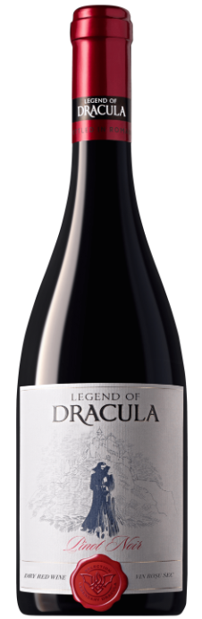
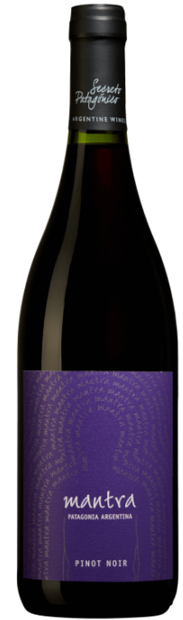
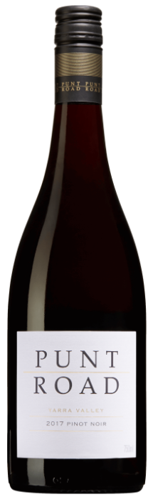
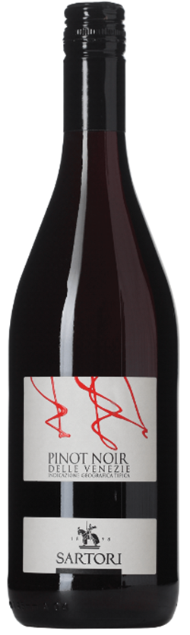
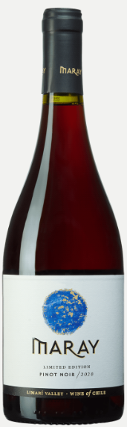

Slide 2
Munskänkarna Ljungskile Vintips
Presentation av lotterivinerna 28 februari 2024
Namn | Systemb. nr | Land | År | Druva | Pris sek
Legend of Dracula | 74012 | Rumänien | 2016 | Pinot Noir | 143
Sartori | 76682 | Italien | 2020 | Pinot Noir | 151
Mantra | 2668 | Argentina | 2017 | Pinot Noir | 171
Punt Road | 2955 | Australien | 2022 | Pinot Noir | 171
Maray | 92572 | Chile | 2020 | Pinot Noir | 191

Slide 3
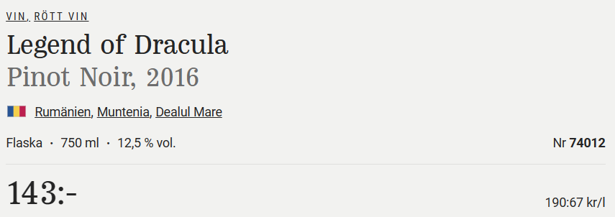
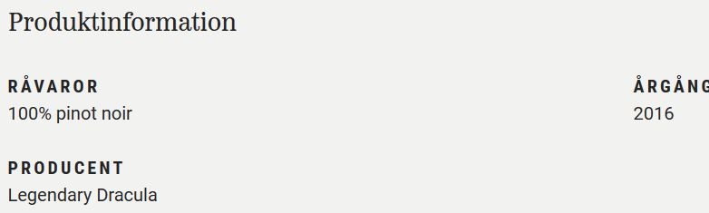

Legend of Dracula 2016
Vin nr 1

Slide 4
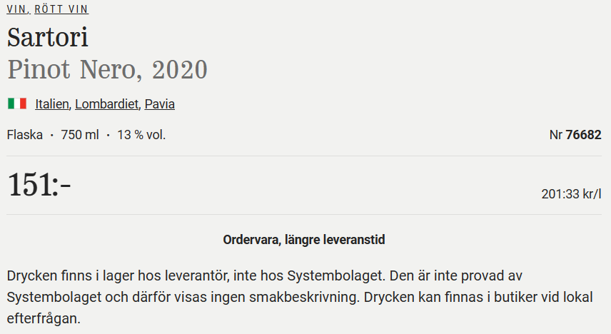
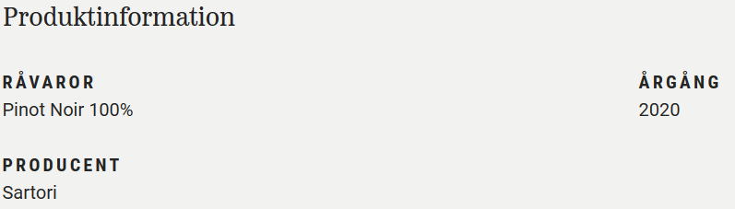
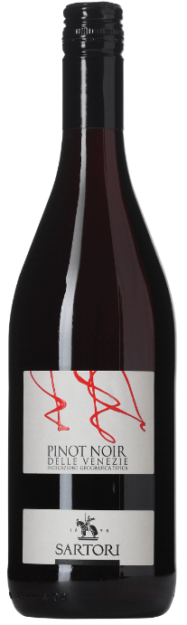
Sartori
Vin nr 2

Slide 5
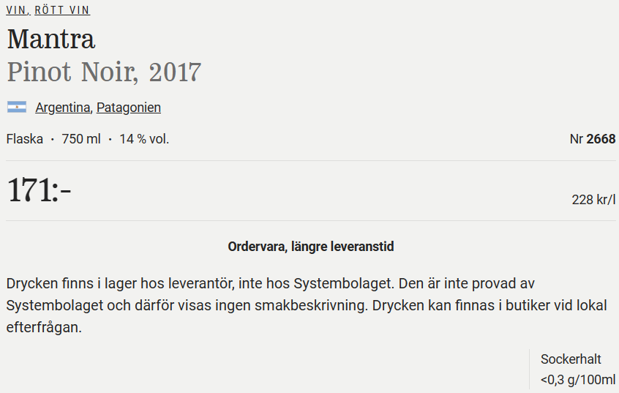
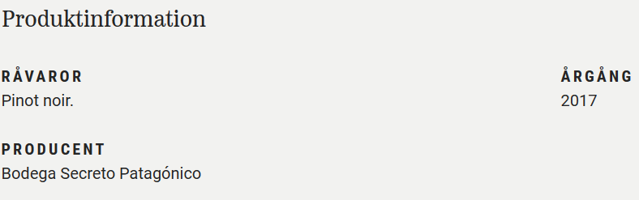
Mantra
Vin nr 3

Slide 6
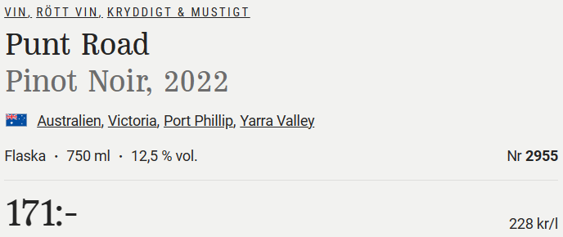
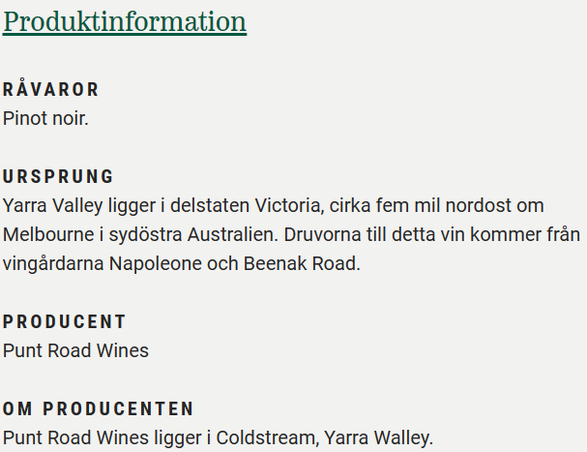
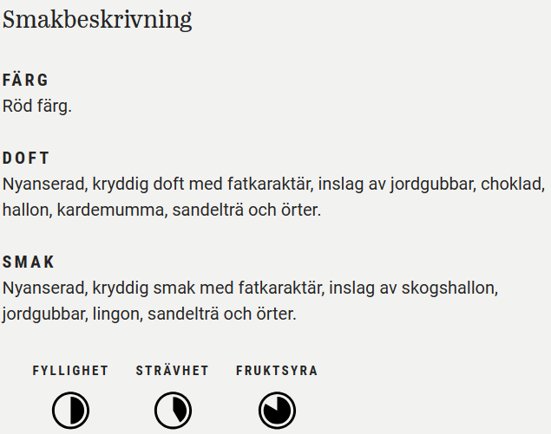
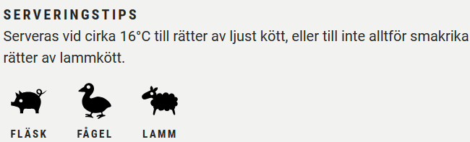
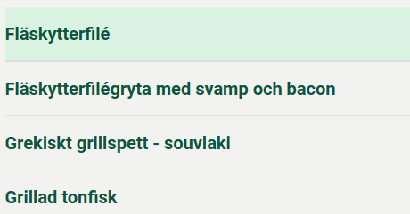
          Punt Road
Vin nr 4

Slide 7
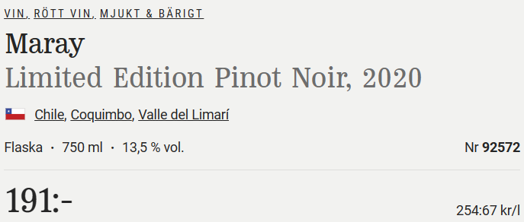
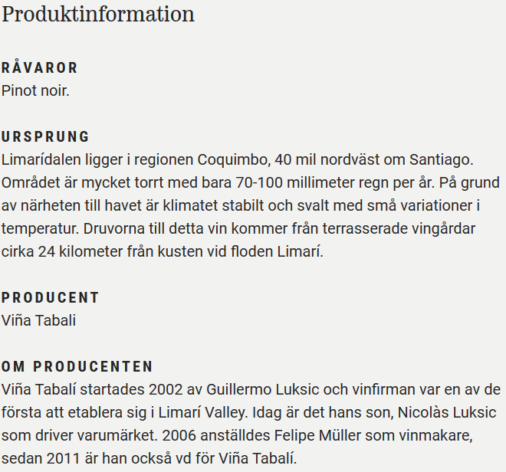
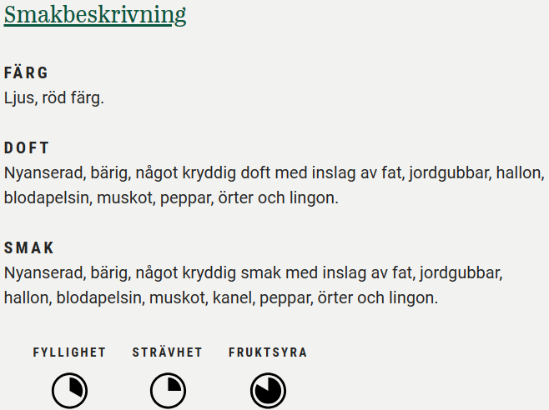
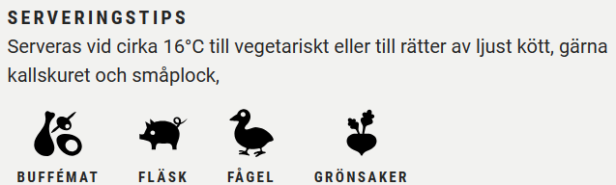
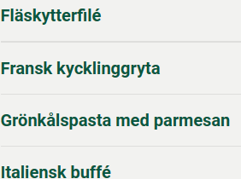
Maray
Vin nr 5

Slide 8
Vin 1
Vin 2
Vin 3
Vin 4
Vin 5
Vin 1
Vin 2
Vin 3
Vin 4
Vin 5

